Slide 1
Background Information
アプリの開発に向けて（ステップアップコース）

Slide 2
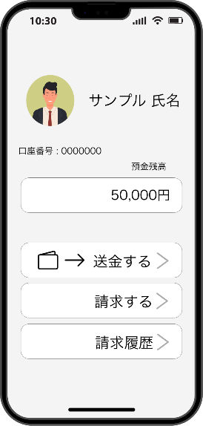
開発していただくスマホアプリ
4日間で手軽に送金できるスマホアプリの開発を体験していただきます。
イメージとしては・・・
・ホーム画面にユーザ情報
・送金を行う機能
・請求を行う機能
・請求履歴を確認する機能

Slide 3
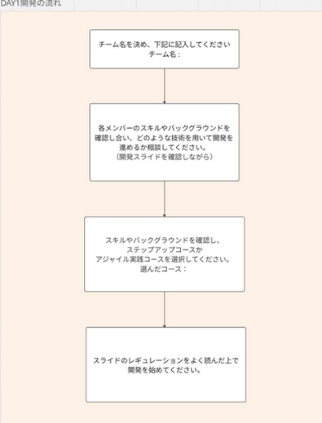
開発に着手する前に決めること
Miroの「DAY1開発の流れ」に沿って、「チーム名」、
「どのような技術を用いて開発を進めるか」、「ステップアップコースと
アジャイル実践コースどちらで開発を進めるか」を決めてください。
チーム名を決めたら、
ここに記入してください。

Slide 4

ソフトウェア開発技術
基本的な構成は以下のとおりですが、利用するプログラミング言語や技術は自由です。
AP
サーバ
DB
サーバ
JavaScript
Python
PHP
など
MySQL
PostgreSQL
Firebase
など
「スマホネイティブアプリ」という制約もないため、
「スマホアプリのようなWebアプリ」(p.13ご参照)を開発していただいても構いません。
データの永続化も必須ではありません。
UIにこだわるのか、APIにこだわるのかなど、どこにこだわって実装するかも自由です。

Slide 5
コースの違い
下記はステップアップコースとアジャイル実践コースの違いです。
チーム内で話し合い、どちらのコースで開発を進めるか選択してください。
 | ステップアップコース | アジャイル実践コース
要件定義 | あり | なし
難易度 | 中 | 高
ゴール | 機能の完成 | 課題の解決

Slide 6

開発の流れ
皆さんには、個人間送金アプリの完成に向けて、当社から用意したステップアップ形式の課題に沿って、アプリケーションを実装・機能強化していただきます。
ステップ12
難
UI重視で画面だけ作り進めても問題ございません。
（機能の実装についてはステップ5が終わった段階で、
遡って追加実装しても問題ございません）
一気に複数ステップを
進めても問題ございません。
ステップ5
ステップ4
ステップ3
ステップ2
ステップ1
易

Slide 7
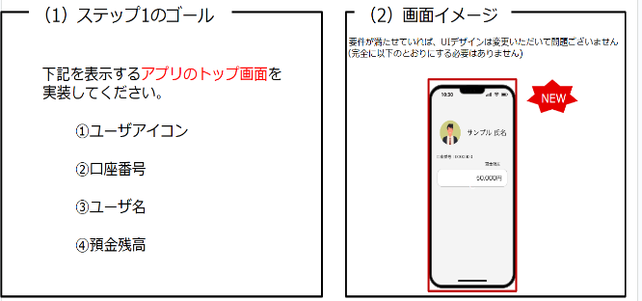
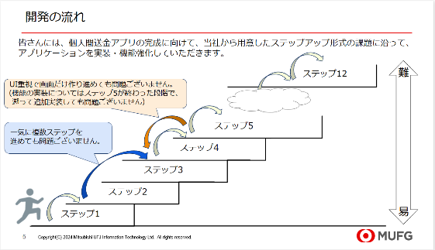
開発の進め方
各課題のページの見方
ステップ12まで到達しなくとも問題ありません
画面のイメージ
（あくまでも参考）
金融系アプリの開発の仕事を体験してもらうことが目的です。
評価もしておりませんので、どこまで行けそうかを気にせずに
「経験はないけどこの際だから○○の経験を積みたい」など
自分たちが楽しめるかどうかを判断軸に開発を進めてください。
実装を行う機能の説明

Slide 8





開発における役割分担のイメージ
機能ごとに調査・実装を分担しながら進めてください。
バックエンドのAPIを作る人
画面遷移機能を実装する人
ソースコード
バックエンドAPIを
呼び出す機能を作る人
UIコンポーネントを探し
画面Aを実装する人

Slide 9
模範解答アプリ
Reactで実装した模範解答アプリのソースコードを以下に格納していますが、
基本は試行錯誤して、どうしても先に進めなくなった場合などに確認するようにしてください。
共有資料
アプリ構成図やソースコードの読み方など、模範解答アプリの説明書を以下に格納しています。
共有資料
資料について、ご質問やご確認されたい事項がある場合はメンターにご相談ください。

Slide 10
最終発表について
（参考）タイムスケジュール
最終発表では、
①チーム名の由来
②システム構成
③アプリデモ（画面共有）
④工夫した点
⑤苦労した点
を 1グループ 発表5分 質疑応答3分 で
発表していただきます（Miroを使用）。
10:00 （５分） | 4日目イントロダクション
10:05 （約2時間） | 開発・最終発表準備
12:10 （1時間） | お昼休憩
13:10 （30分） | 開発・最終発表準備
13:40 （1時間10分） | 発表（1チームの発表は5分）
14:50 （1時間45分） | オフィスツアー、座談会等
16:35（10分） | クロージング
16:45 | 解散
この時間で発表用の資料も作成する
※項目①②④⑤はMiroにメモをしながら、
開発を進めてください。

Slide 11
Development
実開発

Slide 12
レギュレーション（1/2）
アプリ開発にあたっては、以下のレギュレーションを遵守したうえで進めるようお願いします。
(1) 提供する画像以外を使用したい場合、提供元の利用規約を遵守してください
運営側より提供を行いますアイコン・画像（URL）は、ローカル環境内では自由に使用していただいて
問題ございません（再配布は不可）。
また、自作アイコン・画像の使用も問題ございません。
その他画像の使用については、提供元の利用規約を確認し、使用可否や使用条件を確認してください。
(2) ソースコード管理の方法はチームで話し合って決めてください
ソースコードをどのように管理するかはお任せします。
ただし、GitHubなど外部サービスを利用する場合、当社との関わりが分かるような情報を含むことがないようにお願いします（リポジトリ名を「MUIT_Intern」などにしない等）。

Slide 13
レギュレーション（2/2）
(3)ネイティブアプリではなく、ブラウザアプリでも可です
以下の操作でWeb画面をスマホ画面のように表示することができます。
Chromeウィンドウ右上の「3点リーダ」⇨ 「その他のツール」⇨ 「デベロッパーツール」⇨
右上のここのマークをクリック（青色になればOK）
(4) 開発をより便利・簡単にするサービスは利用いただいて問題ございません
開発にあたって、CSSフレームワーク（tailwind）や、Redux-Toolkit (React使用の場合) 、
ChatGPTなど、便利なライブラリやサービスなどは利用いただいて問題ございません。

Slide 14
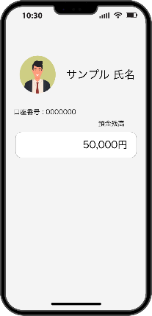
ステップ1 : ユーザ情報の表示を行う画面の実装
（1）ステップ1のゴール
（2）画面イメージ
Zz
要件が満たせていれば、UIデザインは変更いただいて問題ございません
（完全に以下のとおりにする必要はありません)
下記を表示するアプリのトップ画面を
実装してください。
①ユーザアイコン
②口座番号
③ユーザ名
④預金残高
C
NEW

Slide 15
ステップ1 : ユーザ情報の表示を行う画面の実装
下記は役割分担の例です。メンバ間で相談のうえ、担当者を決めていれば以下のとおりでなくても問題ございません。
No. | 担当者人数 | 課題内容
1 | 4人（全員） | 口座番号を表示する
2 | 4人（全員） | 氏名を表示する
3 | 4人（全員） | ユーザアイコンを表示する
4 | 4人（全員） | 残高を表示する
5 | 1人 | タイムキーパー

Slide 16
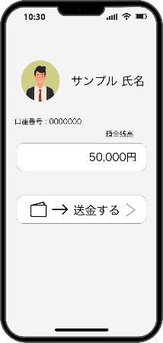
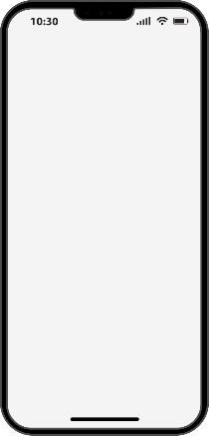


ステップ2 : 送金処理画面に遷移するボタンの実装
（1）ステップ2のゴール
（2）画面イメージ
要件が満たせていれば、UIデザインは変更いただいて問題ございません
（完全に以下のとおりにする必要はありません)
[1]他の画面に遷移するためのボタンを、
ステップ1のトップ画面に実装してください。
[2][1]で作成したボタンを押下した際に、
画面遷移する機能を実装してください。
NEW
NEW
ボタンを押下時の遷移先画面はステップ3で実装を行うため、
ステップ2では何も表示されていない白い画面で構いません。

Slide 17
ステップ2 : 送金処理画面に遷移するボタンの実装
下記は役割分担の例です。メンバ間で相談のうえ、担当者を決めていれば以下のとおりでなくても問題ございません。
No. | 担当者人数 | 課題内容
1 | 4人（全員） | 他の画面に遷移することができるボタンを実装する
2 | 1人 | タイムキーパー

Slide 18
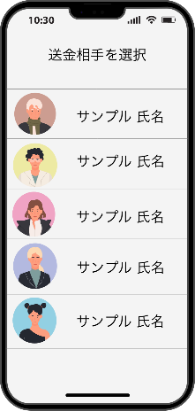

ステップ3 : 送金宛先画面の表示機能の実装
（1）ステップ3のゴール
（2）画面イメージ
要件が満たせていれば、UIデザインは変更いただいて問題ございません
（完全に以下のとおりにする必要はありません)
ステップ2のボタン押下後の遷移先として、
下記ユーザ情報を表示する画面を実装してください。
①アプリユーザの氏名一覧
②アプリユーザのアイコン一覧（①と対応）
NEW
表示するユーザ情報は、送金宛先に選択出来る一覧を表示している
ため、ここでは「自らの情報」は表示しないようにしてください
（=送金宛先の候補に自らを表示しないでください）。

Slide 19
ステップ3 : 送金宛先画面の表示機能の実装
下記は役割分担の例です。メンバ間で相談のうえ、担当者を決めていれば以下のとおりでなくても問題ございません。
No. | 担当者人数 | 課題内容
1 | 4人（全員） | アプリユーザの氏名・アイコン一覧を表示する機能を実装する
2 | 1人 | タイムキーパー

Slide 20
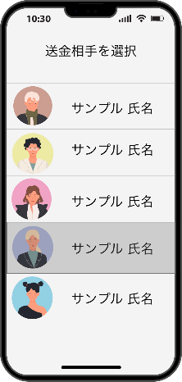
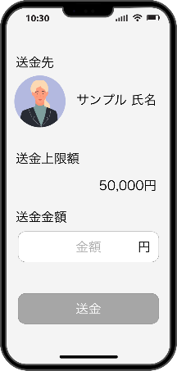

ステップ4 : 宛先選択後に金額を入力する画面の実装
（1）ステップ4のゴール
（2）画面イメージ
[1]下記を表示する送金処理画面を実装してください。
①押下した送金宛先のアイコン・氏名（[2]参照）
②送金可能な上限金額（=自身の預金金額）
③送金金額用の入力ボックス
④送金処理を行うためのボタン
[2]下記のような送金宛先選択機能を実装してください。
ステップ3で表示した送金宛先一覧において
任意の1人のアイコン・氏名を押下した場合、
送金処理画面に遷移する
要件が満たせていれば、UIデザインは変更いただいて問題ございません
（完全に以下のとおりにする必要はありません)
NEW
③の入力ボックスは下限は0とし、デフォルトは
何も入力されていない状態としてください。
④のボタンは③がデフォルト状態の時は、
非活性化（ボタンを押下できない状態）してください。

Slide 21
ステップ4 : 宛先選択後に金額を入力する画面の実装
下記は役割分担の例です。メンバ間で相談のうえ、担当者を決めていれば以下のとおりでなくても問題ございません。
No. | 担当者人数 | 課題内容
1 | 1人 | 送金宛先一覧で任意の1人を押下したら、画面遷移する機能を実装する
2 | 1人 | 送金宛先一覧で押下した人のアイコン・氏名を表示する機能を実装する
3 | 1人 | 送金可能な上限金額を表示する機能を実装する
4 | 1人 | 送金金額の入力ボックス、送金ボタンを実装する
5 | 1人 | タイムキーパー

Slide 22
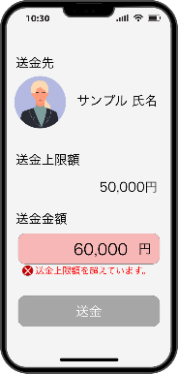
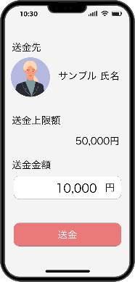
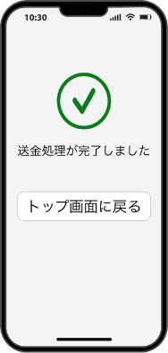
ステップ5 : 送金処理に関する機能の実装
（1）ステップ5のゴール
（2）画面イメージ
要件が満たせていれば、UIデザインは変更いただいて問題ございません
（完全に以下のとおりにする必要はありません)
[1]送金金額チェック機能を実装してください。
①送金上限額より大きい金額が入力された場合、
その旨のエラーメッセージを出力する
②送金上限額より小さい金額が入力された場合、
送金ボタンを活性化する
[2]送金処理の完了画面を実装してください。
[3]下記のような送金処理機能を実装して下さい。
②の状態で送金ボタンが押下された際に、
自身の預金残高から送金金額を減算し、
送金宛先の預金残高に送金金額を加算し、
送金処理の完了画面に遷移する
NEW
NEW
NEW

Slide 23
ステップ5 : 送金処理に関する機能の実装
下記は役割分担の例です。メンバ間で相談のうえ、担当者を決めていれば以下のとおりでなくても問題ございません。
No. | 担当者人数 | 課題内容
1 | 1人 | 送金処理画面の画面表示を実装する
2 | 1人 | 送金金額の入力機能を実装する
3 | 1人 | 送金ボタン押下後の送金処理（引き落とし、入金）を機能実施する
4 | 1人 | 送金処理結果に応じた、画面遷移を実装する
5 | 1人 | タイムキーパー

Slide 24
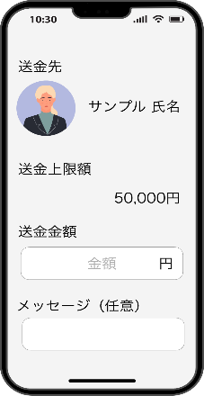
ステップ6 : 送金時にメッセージを添付できる機能の実装
（1）ステップ6のゴール
（2）画面イメージ
要件が満たせていれば、UIデザインは変更いただいて問題ございません
（完全に以下のとおりにする必要はありません)
NEW
ステップ4, 5で実装した送金画面に、
任意でメッセージも添付できる機能
を実装してください

Slide 25
ステップ6 : 送金時にメッセージを添付できる機能の実装
下記は役割分担の例です。メンバ間で相談のうえ、担当者を決めていれば以下のとおりでなくても問題ございません。
No. | 担当者人数 | 課題内容
1 | 4人（全員） | 送金時に任意でメッセージも合わせて添付できる機能の実装
2 | 1人 | タイムキーパー

Slide 26
チェックポイント
ここまでの実装をメンターに説明してみましょう。
自分の役割分担以外の部分を理解できているか、
チーム内で共有してください。

Slide 27
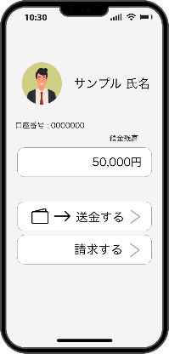
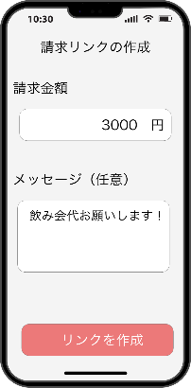
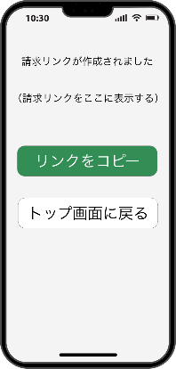
ステップ7 : 請求リンクを作成する機能の実装
（1）ステップ7のゴール
（2）画面イメージ
要件が満たせていれば、UIデザインは変更いただいて問題ございません
（完全に以下のとおりにする必要はありません)
[1]トップ画面に請求リンク作成画面へ遷移するボタン
を実装してください。
[2]下記4つの情報をもとに請求リンクを作成する処理
を行う画面・処理を実装してください。
①請求金額
②メッセージ（任意入力）
③請求リンクを作成した人
④日付・時間
[3]作成した請求リンクを表示・コピーできる画面を
実装してください。
NEW
NEW
NEW
[2]で生成するリンクは①〜④を含む形を想定していますが、
①〜④を使わずに固定値を含んだリンクでも構いません。

Slide 28
ステップ7 : 請求リンクを作成する機能の実装
下記は役割分担の例です。メンバ間で相談のうえ、担当者を決めていれば以下のとおりでなくても問題ございません。
No. | 担当者人数 | 課題内容
1 | 1人 | トップ画面から請求画面へ遷移するボタンの実装
2 | 1人 | 請求リンクの作成を行う画面の実装
3 | 1人 | 請求リンクの作成を行う処理の実装
4 | 1人 | 作成した請求リンクの表示・コピーを行う画面の実装
5 | 1人 | タイムキーパー

Slide 29
ステップ8 : 請求に対し支払いを行う機能の実装
ステップ8のゴール
[1]ステップ7で作成したリンクをクリックした際に、
相手へ支払いができるような支払画面を作成してください。
[2]支払ボタン押下後、支払完了画面に遷移する機能を実装してください。
NE
[1]でのリンクのクリックは、請求情報を送信するためSNS等の外部サービスでの共有を前提としていますが、難しい場合はアプリ内で請求情報を送信する形でも構いません。
また、ステップ8からは画面イメージを記載しておりません。
提示された要件を満たし、どうすれば使いやすいアプリになるか考えて実装してください。

Slide 30
ステップ8 : 請求に対し支払いを行う機能の実装
下記は役割分担の例です。メンバ間で相談のうえ、担当者を決めていれば以下のとおりでなくても問題ございません。
No. | 担当者人数 | 課題内容
1 | 1人 | 支払い完了画面の実装
2 | 1人 | 請求リンクから送金先や送金金額、メッセージを取得する機能の実装
3 | 1人 | 支払いを行う支払画面の実装
4 | 1人 | 請求者とは別のユーザ（支払する人）の環境を用意する
5 | 1人 | タイムキーパー

Slide 31
チェックポイント
ここまでの実装をメンターに説明してみましょう。
自分の役割分担以外の部分を理解できているか、
チーム内で共有してください。

Slide 32
ステップ9 : 請求の状況を表示する機能の実装
ステップ9のゴール
[1]トップ画面に請求状態確認画面へ遷移出来るボタンを実装してください。
[2]下記を表示する請求状態確認画面を実装してください。
①過去に発行した請求リンクの情報
（請求金額、メッセージ、日付・時間）
②支払済みアカウントのユーザ画像
NEW
[2]②でユーザ画像表示が難しい場合は、ユーザ名を表記する形でも問題ございません。

Slide 33
ステップ9 : 請求の状況を表示する機能の実装
下記は役割分担の例です。メンバ間で相談のうえ、担当者を決めていれば以下のとおりでなくても問題ございません。
No. | 担当者人数 | 課題内容
1 | 1人 | トップ画面に請求状態確認画面へ遷移できるボタンの実装
2 | 1人 | DBとの接続を確立する
3 | 1人 | ステップ7・8のリンク発行・支払時にDBに情報を永続化する形に実装を 変更する
4 | 1人 | 請求状態確認画面の実装
5 | 1人 | タイムキーパー

Slide 34
ステップ10 : 運用して判明した課題の改善を行う
ステップ10のゴール
請求リンクを作成する機能を実装しました。その後、試験運用を行ったところ
実際には請求リンクを貰った人がお金を振り込むことを忘れてしまうケースがありました。
この課題について、システム開発者が行える改修を検討してください。
また、作成したアプリで実現可能であれば実装してください。

Slide 35
ステップ11 : メンターに課題を聞いて実装を行う
ステップ11のゴール
各グループのメンターからニーズを聞き、そのニーズに沿った機能の開発を
行ってください。
確認したい箇所は積極的にメンターに聞き、どのような機能なのかイメージを
合わせながら、実装を進めてください。
具体的なイメージを持てない場合は、たたき台を作って実際に触りながら
メンターとすり合わせを行うことも効果的です。

Slide 36
ステップ12 : アプリの改善点を検討して追加機能を実装する
ステップ12のゴール
グループ内で、開発したアプリの問題点・改善点について話し合い、
それに基づいて追加機能を実装してください。
※ ステップ12が最終課題となります。ここまでの課題をクリアしたチームは、
時間終了までステップ12のゴールに沿ってアプリの改良を行ってください。

Slide 37
開発着手
Miro内の「DAY1開発の流れ」に記載の順序で
チーム名決めに進んでください。
※ステップ１を始める前に、p.12〜p.13のレギュレーションを
よく読んだうえで開発を始めてください。

